Slide 1


蓝海卓越云AC平台介绍
科技开创蓝海 专业成就卓越

Slide 2


1
云AC平台
1
相关技术
1
运营拓扑
1
技术方向
1
选择的理由

Slide 3
云平台架构

Slide 4












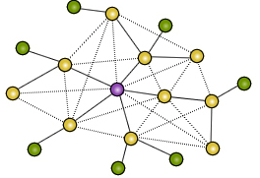
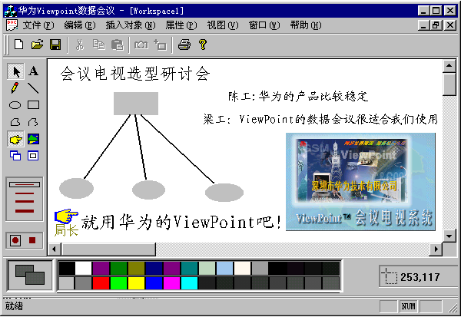
云AC平台基础架构
4
第 页
跨互联网的二层管理架构
蓝海卓越云AC平台，提供了超越传统管理方式的，跨互联网架构的二层管理架构。
云AC是一套基于云端的，对异构网元进行管理的平台，以云AC为中心，可以实现对AC/AP/NAC/交换机、路由器等设备的跨地域，跨网络协同组网。还能实现对物联网的管理
云AC提供核心管理部分，本地设备提供本地转发服务，单AC平台可提供超过10万数量级的网络终端管理。通过分布式部署，可以构建近乎无限量的网络设备数量管理平台。
通过独有的NSWMP管理协议，即使云平台故障或是网络无法访问，终端的AC/AP等网元设备依然可以正常工作，即使网元设备重启，也能启用最后一次的正确配置，最大限度的保证用户的网络可用性。
云AC平台
微信/APP等第三方服务器
跨NAT，跨互联网
Internet
NAC
AP
AP
路由器
交换机
ZIGBEE
物联网
无线上网终端
有线上网终端

Slide 5


跨地域、跨协议部署
5
第 页
分布式管理平台管理多种异构被管理节点
分布式管理平台
对所有节点统一管理
物联网（俄罗斯）
物联网（美国）
物联网（法国）
长春
物联网
（海船）
北京
西安
物联网
（海船）
IP网络
非洲

Slide 6
云管理平台与业务的关系
6
第 页
多种业务的底层支撑能力
蓝海云平台
业务一
业务二
业务三
业务四
业务一
业务二
业务三
业务四
业务一
业务二
业务三
业务四
业务一
业务二
业务三
业务四

Slide 7
云AC工作模式
7
第 页
工作模式
云AC
节点
云AC做为分布式部署在互联网上
云AC
节点
云AC
节点
AP终端从任意位置接入互联网
Internet
云AC
节点
云AC
节点
AP将AC地址指导向云AC分配器，请求分配资源
云AC分配器为AP指定就近的AC节点，AP重新指向云AC节点
云AC
分配器
云AC节点向AP下发参数，AP获得SSID等参数后，开始工作
云AC对AP统一管理
AP1
AP2
AP3
AP4
AP5
AP6

Slide 8
云AC平台特性
8
第 页
云AC平台特性
跨互联网，云端管理
异构网元统一管理
云AC部署在云端，支持管理任意能访问该云AC的网络终端设备，而不论该设备是否经过了NAT。除了管理，还能实现认证计费。
云AC平台，除了能管理传统的AP外，还能管理本地AC，NAC，交换机，路由器。
未来可管理基于物联网的任意支持NSWMP协议的网元设备
对接各种第三方RADIUS、第三方APP服务器实现认证计费功能
云AC架构做为管理平台，生成配置及下发配置，网元设备做为执行端，执行云AC下发的参数及配置。相当于大脑和四肢的关系
任意网络部署，只需指定AC地址即可
通过在网元设备中设定独立的ID号，自动匹配下发配置，以及实现相对应的独立管理功能
计费本地化，精准计费
PORTAL本地化，秒弹PORTAL
认证本地化
AC管理本地化
便捷部署，即插即用
本地执行，高效率

Slide 9
云AC平台特性
9
第 页
云AC平台特性
大容量、高性能
PORTAL策略
灵活部署
百万级并发用户量，千万级用户管理量，单机每秒处理超过4000次PORTAL认证
独有5W+B策略管理，支持按时间、地点、用户、SSID推送不同的页面，支持手机、电脑自适应
支持云端部署，支持分布式部署，支持负载均衡
Portal页面高度自定义
运营特性
支持完全按需定制的PORTAL页面推送，支持任意的页面展现方式，支持各种业务及认证源对接
分级管理、微信管理、数据统计、AP管理、广告管理等适用于运营的特性支持，与各种AC设备无缝对接

Slide 10
可集成的云管理平台
10
第 页
无缝集成到产业链中
云平台引擎
数据分析
大数据
日志
业务对接
ITSM
CRM
传感器
云平台
引擎
业务
对接
数据
分析

Slide 11
与友商产品对比
11
第 页
项目 | meraki | H3C绿洲平台 | 蓝海卓越
集中管理设备的性能 | 可以集中管理，类型多 | 仅H3C自家设备 | 可以集中管理，包含传感器
PORTAL策略 | 支持 | 支持 | 支持，功能几乎一样
PORTAL页面编辑能力 | 简单 | 支持 | 非常强大
WEB界面友好度 | 很好 | 一般 | 一般，有待提高
企业特性支持度 | 全面 | 一般 | 欠缺
网元、用户计费能力 | 弱 | 弱 | 非常全面
目标客户群体 | 企业 | 商业WIFI | 运营市场
产品架构理念 | 集中化管理、按需提供服务 | 集中管理，按需提供数据 | 集中化管理，按需提供服务
数据采集能力 | 未明确表现出来 | 支持 | 支持
产品成熟度 | 非常好、非常完善 | 较好 | 同类功能中的60-70%

Slide 12
相关技术

Slide 13
NatShell平台示意图
13
第 页
用户自助管理平台
单点登录系统
认证与计费系统
Portal策略系统
基础平台管理
运营管理系统
广告与内容管理
业务
支撑
运营
平台
一次认证
多次登录
集中管理
权限管理
分级管理
流水帐单管理
用户续费
用户退费
营业报表
统计分析
报表导出
认证源管理
模板管理
策略管理
5W+B策略
系统信息
系统设置
系统诊断
NAS设置
RADIUS设置
接口管理
权限管理
在线管理
微信平台
统计分析
投放管理
内容管理
广告审核
费用管理
报表管理
基础
架构
AC接口
Radius接口
Portal接口
策略接口
LBS接口
日志接口

Slide 14
NAC
14
第 页
NAC功能特点
六大功能，合而为一
认证服务器
NAC整合了认证、PORTAL、网关路由、AC管理、ZIGBEE协议转换，计费节点功能，这些功能均在本地完成，接受云c端管理。
NAC设备即插即用，使用简单，嵌入式系统，免维护，适应恶劣环境。相比传统的网关型AC设备，不仅功能更丰富实用，而且无维护成本。
NAC设备几乎适用于所有的网络环境，不仅能自身完成以上所有的功能，且能配合云AC平台，实现跨地区、跨网络、跨协议的组网和管理
01
Portal服务器
分布式
计费节点
06
02
NAC
ZIGBEE
协议转换器
05
03
网关路由器
04
AC控制器

Slide 15
NAC对比
15
第 页
NAC与友商网关型产品对比
对比功能 | 网关型AC | NAC
支持AP种类 | 集客AP | 任意AP，路由器
是否支持NAC模式 | 不支持 | 支持
是否支持VLAN | 不支持 | 支持
是否支持桥模式 | 不支持 | 支持
DNS白名单 | 傻瓜IP模式 | 智能解析模式
微信认证 | 支持 | 支持
CMCC协议 | 不支持 | 支持
RADIUS认证 | 不支持 | 支持
HTTP认证 | 不支持 | 支持
对比功能 | 网关型AC | NAC
本地账户 | 不支持 | 支持
本地PORTAL | 不支持 | 支持
精确流量计费 | 不支持 | 支持
记账报文可靠到达 | 不支持 | 支持
分布式计费 | 不支持 | 支持
PORTAL模板 | 简单支持 | 简单支持
云管理 | 不支持 | 支持
广告支持 | 固定脚本 | 全功能PORTAL服务器
PORTAL特性 | 固定策略 | 4W+B PORTAL策略

Slide 16
NAC的作用
16
第 页
NAC设备在网络场景中的作用
一个可以集中管理的接入设备
  具备有线用户WEB认证能力。
  和AP的区别是容量更大，不带射频单元，网关功能更丰富。
  可以工作在NAC模式下，也可以工作在AC模式下。
一个可以无缝融合其他厂家AP完成WEB PORTAL业务的透明设备
  增加NAC设备不影响原有AP-AC的管理模式。
  NAC可以工作在桥模式，不改变原有网络的拓扑结构。
  可以输出更多的日志信息。

Slide 17
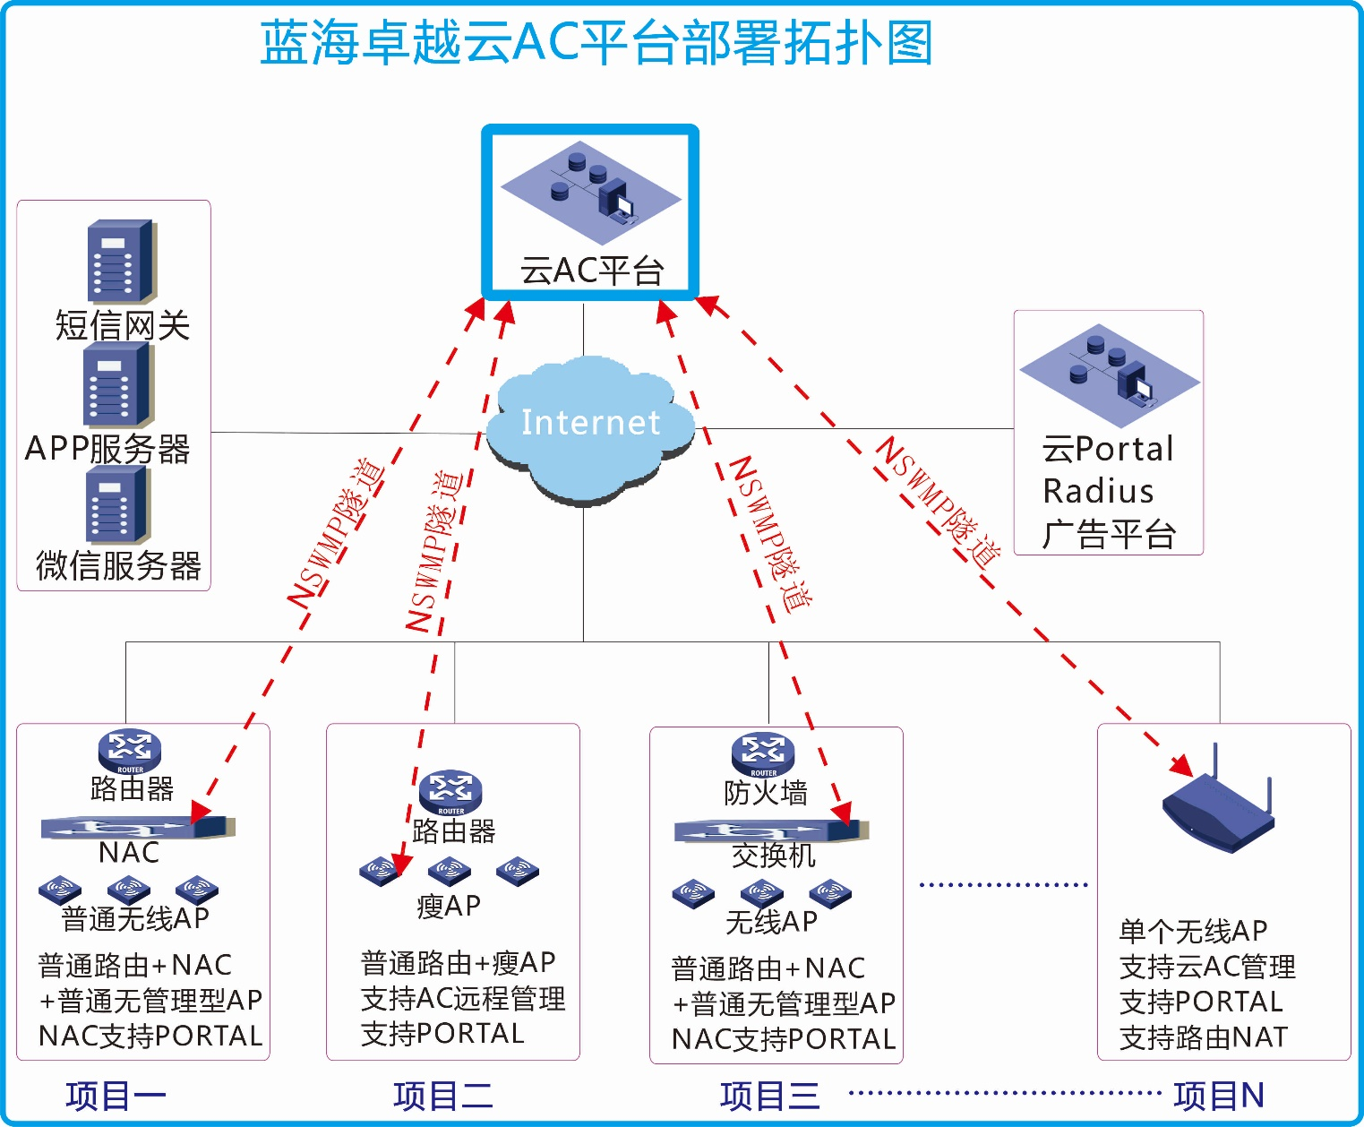
虚拟网络
17
第 页
虚拟网络
通过使用支持NSWMP协议的网络设备，在互联网上构建专属的NSWMP隧道，实现高效二层管理模式
网络无关性，采用NSWMP协议的网络设备，可以在任意的网络中接入并接受云AC平台管理，就如同管理局域网中的设备
NSWMP虚拟通道
互联网通道

Slide 18


对异构网元的精确度量
18
第 页
对异构网元的精确度量
蓝海卓越NSWMP协议，支持异构网元接入管理，除AP外，可以管理任何支持NSWMP协议的网络接入设备，可能的设备及场景如下：
NAC/AC设备，用于无线上网
传感设备，用于对传感器采集的数据进行精确度量并进行分析
监控设备，对监控设备进行管理，并对设备所采集的数据进行转化，得到可视化数据，并可设定触发报警
企业网络设备，如交换机、防火墙、路由器等进行管理，并可按需下发参数和配置，
手机通讯终端，即MDM功能，采集手机相关数据，以指导企业管理行为
云AC平台
Internet
跨互联网
AP/AC：时长、流量、用户数、SSID、信号
摄像头：触发报警
温度计：温度、变化、时间
异构
网元
路由器：CPU、内存、用户数、流量
交换机：流量、用户、VLAN、运行时间
ZIGBEE物联网：协议转换，可视化监控

Slide 19

策略服务器
19
第 页
独有5W+B策略服务
时间
When
When
指定时间
Who
Where
指定地点
Where
What
Who
指定用户
What
指定内容
When
SSID
Which SSID
指定网络
手机浏览器:Mobile Browser
自适应
Browser
浏览器自适应
PC浏览器:Windows Browser

Slide 20



高性能RADIUS
20
第 页
高性能Radius引擎
在同样的测试条件（100万用户）
使用相同的测试工具
每秒认证响应速度达到4000+次以上。超过业内同类产品性能20倍以上。
支持多机负载均衡，云部署。
性能高
认证一次需时0.7秒
每秒认证数不到2次
每秒认证
4000+次
高性能Portal引擎
兼容CMCC的高性能Portal引擎。
每秒响应速度达到4000+次以上。
支持多机负载均衡，云部署。
Title
高效数据库设计
基于散列式的高效数据库设计。
一万用户和一百万用户性能无区别。
性能低
蓝海卓越
高性能 Radius
承载能力及部署方式
Free Radius
单机部署最大支持百万级用户管理。
支持单机部署，支持WEB服务器、PORTAL、RADIUS、数据库独立部署

Slide 21




权限管理
21
第 页
纵向垂直权限
组织单元
组织单位是一个容器。容器对应于现实中的一个组织/单位/公司。
每个OU都有自己的账号，每个账号只能属于一个OU。
每个OU对应一个UUID，在商家系统中就是商家的UUID。
所有的OU没有包含关系，都在同一个层次。但是，不同的组织单位在系统中被赋予了不同的业务地位。例如，虚拟运营商可以开商家账号。
系统中有若干用于管理的OU，新开的都是业务相关的OU。例如，虚拟运营商，代理商，商家/单位等都是业务相关的OU。而基础系统等OU是系统内置的。
总部管理者
角色
在每个OU中都有自己的角色。每个角色都会对应系统中的某种权限。系统中的账号被赋予一个或者多个角色，那么这个账号就具备的相应的操作权限。
每个OU都有自己的角色，这些角色都是局部化的。系统默认有一些基本的业务角色。
区域运营商
区域运营商
帐号
每个账号都位于一个OU当中。在同一个OU当中账号是不能重名的。
基础平台管理系统负责对虚拟运营商系统开户。
账号可以登录自己的虚拟运营商管理后台。对账号、角色、权限进行管理。
虚拟运营商系统中有组织管理员，广告内容管理员，模板管理员等系统角色。
组织管理员可以管理（添加、禁用、归档、统计等）组织/商家账号。模板管理员可以对模板进行管理。广告内容管理员可以管理模板中展位的内容。
地方管理员
地方管理员
地方管理员
地方管理员
用户
用户
用户
用户

Slide 22

权限管理
22
第 页
横向权限管理
组织单元
组织单位是一个容器。容器对应于现实中的一个组织/单位/公司。
每个OU都有自己的账号，每个账号只能属于一个OU。
每个OU对应一个UUID，在商家系统中就是商家的UUID。
所有的OU没有包含关系，都在同一个层次。但是，不同的组织单位在系统中被赋予了不同的业务地位。例如，虚拟运营商可以开商家账号。
系统中有若干用于管理的OU，新开的都是业务相关的OU。例如，虚拟运营商，代理商，商家/单位等都是业务相关的OU。而基础系统等OU是系统内置的。
组织管理员
角色
在每个OU中都有自己的角色。每个角色都会对应系统中的某种权限。系统中的账号被赋予一个或者多个角色，那么这个账号就具备的相应的操作权限。
每个OU都有自己的角色，这些角色都是局部化的。系统默认有一些基本的业务角色。
模板管理员
商家/店铺管理者
帐号
每个账号都位于一个OU当中。在同一个OU当中账号是不能重名的。
基础平台管理系统负责对虚拟运营商系统开户。
账号可以登录自己的虚拟运营商管理后台。对账号、角色、权限进行管理。
虚拟运营商系统中有组织管理员，广告内容管理员，模板管理员等系统角色。
组织管理员可以管理（添加、禁用、归档、统计等）组织/商家账号。模板管理员可以对模板进行管理。广告内容管理员可以管理模板中展位的内容。
广告经营者
广告内容管理员

Slide 23
按需购买
23
第 页
云AC平台
虚拟服务平台
虚拟共享，按需购买
Switch
AP
Switch
AP
Switch
AP
Switch
NAC
Switch
NAC
提供“虚拟网络”服务，为WiFi运营提供基础网络架构服务平台，企业和运营商可以根据需求增长，按需购买，极低成本获得高质量无线网络服务，降低采购成本，缩短投资回报周期。

Slide 24
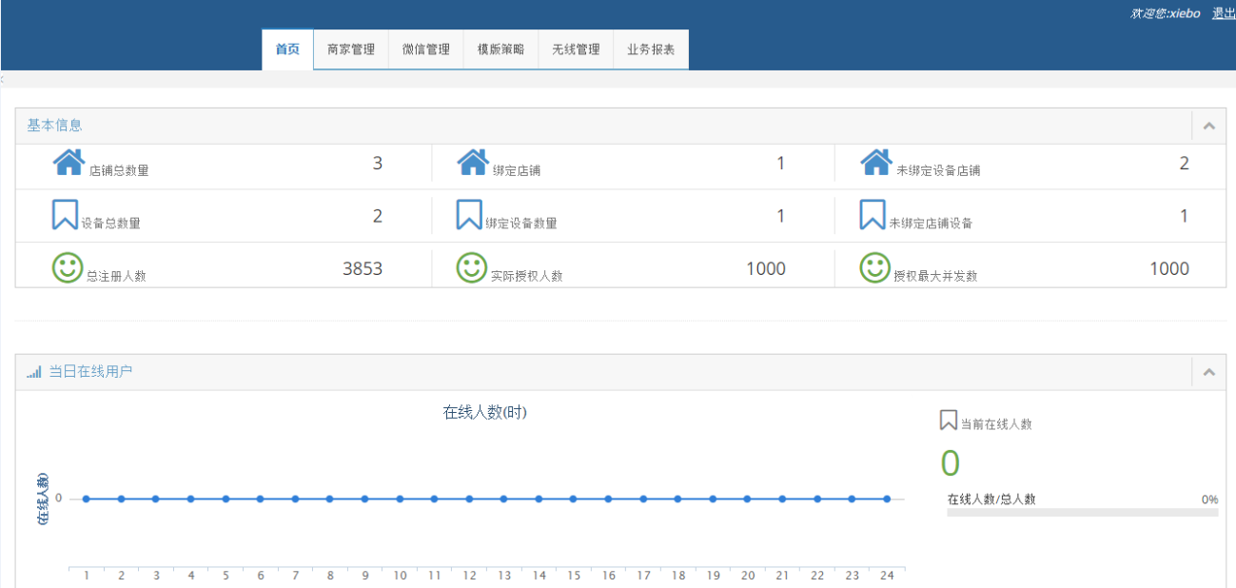
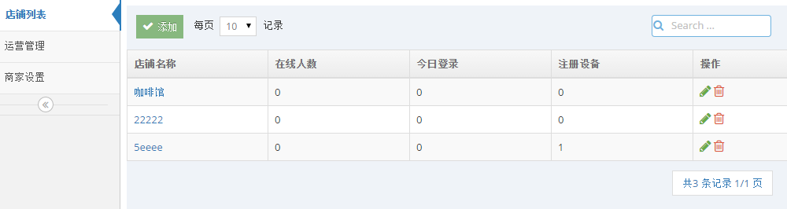
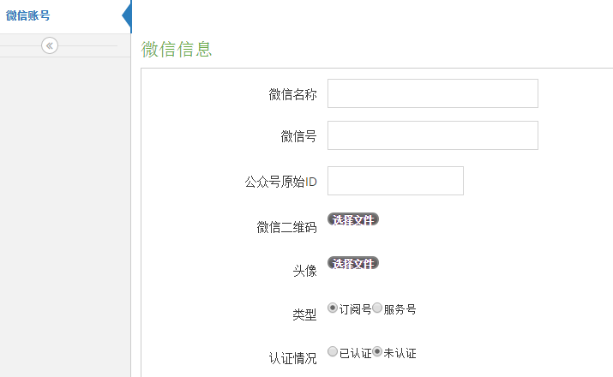
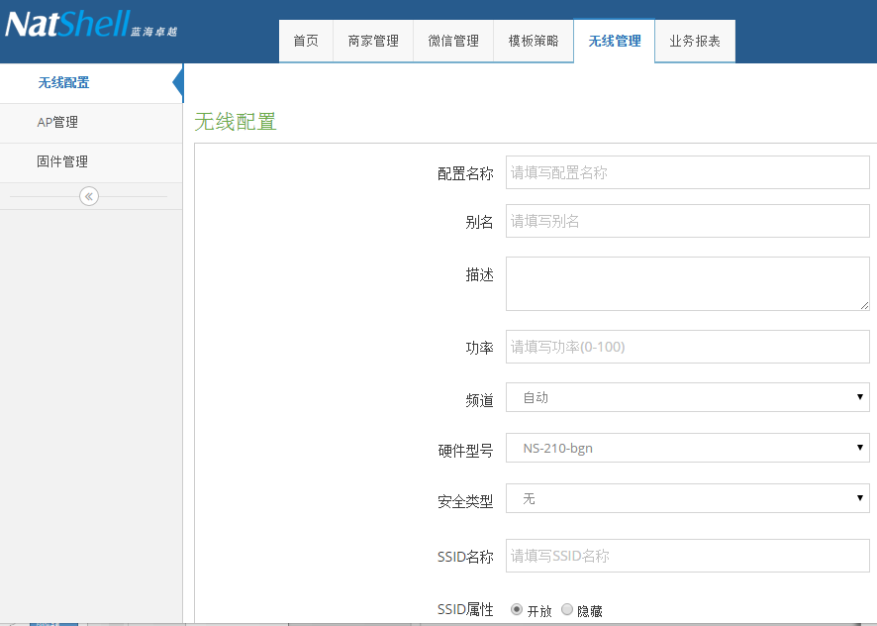
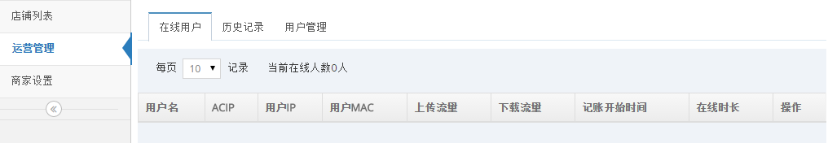
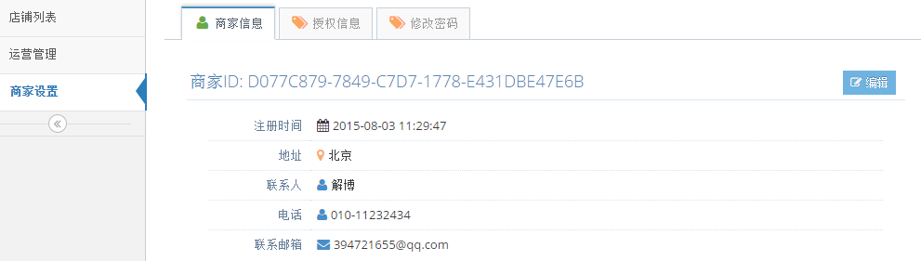
运营平台
24
第 页
运营平台界面

Slide 25
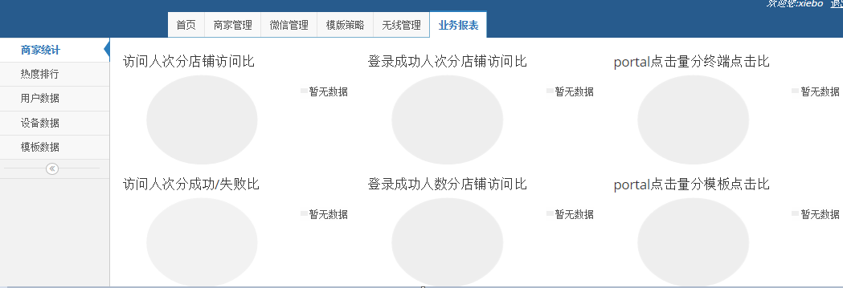
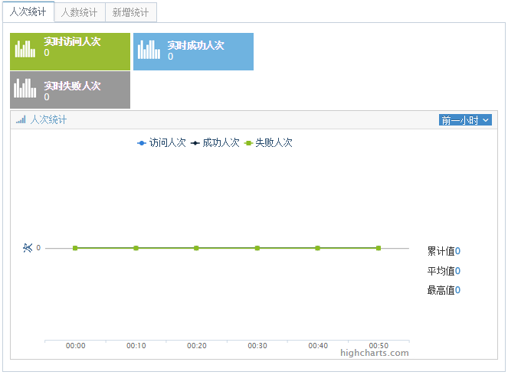
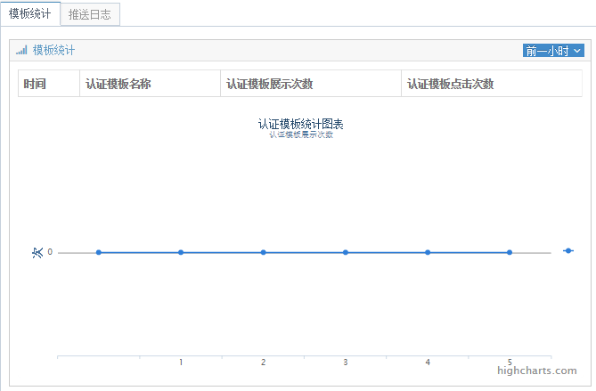
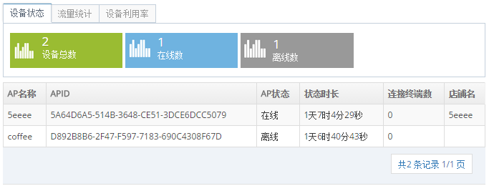
运营平台
25
第 页
运营平台界面

Slide 26
运营拓扑

Slide 27
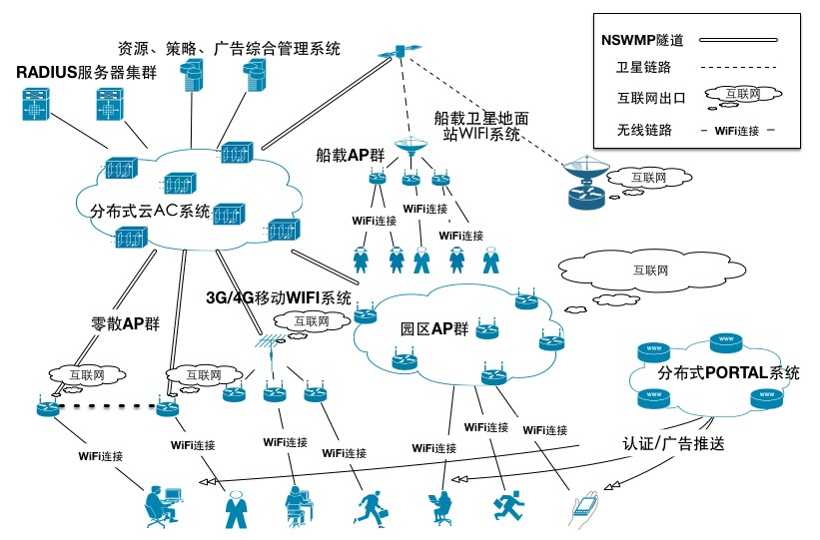
典型部署场景（一）
27
第 页
全部设备支持NSWMP协议
在本场景中，分布式云AC系统，架设在互联网端，支持无限量的扩容
云AC系统对接RADIUS、广告系统、PORTAL系统
多种支持NSWMP协议的网元设备通过NSWMP隧道与云AC系统连接，实现各种管理及认证功能

Slide 28
典型部署场景（二）
28
第 页
兼容各品牌的AP
所有上网准入由NAC控制
完全兼容不可集中管理或其他品牌AP混合组网

Slide 29
典型部署场景（三）
29
第 页
全部设备支持NSWMP协议
在本场景中，分布式云AC系统，架设在互联网端，支持无限量的扩容
云AC系统对接RADIUS、广告系统、PORTAL系统
无线AP、NAC、路由器、交换机等网元设备通过NSWMP隧道与云AC系统连接，所有网元设备支持NSWMP协议
云AC平台，可以对接任意的管理系统

Slide 30
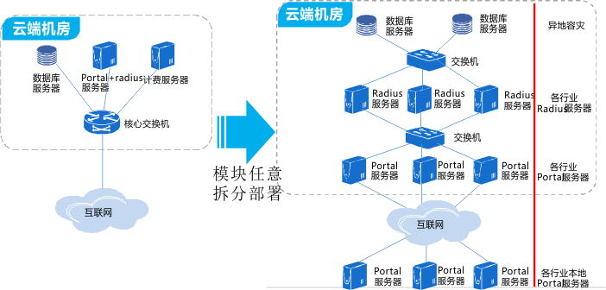
典型WIFI部署场景（四）
30
第 页
模块化部署、任意扩容

Slide 31
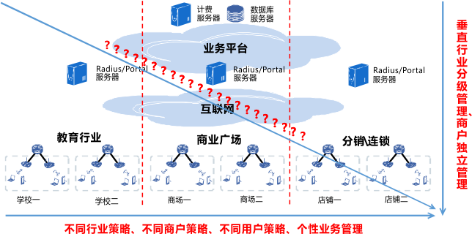
典型WIFI部署场景（五）
31
第 页
跨行业管理

Slide 32
技术方向

Slide 33
技术方向
33
第 页
蓝海的技术发展方向
建立集中管理异构网元的通信标准，为用户提供网元使用情况的精确度量：
  通过自主研发的NSWMP协议，提供与设备、应用无关的设备管理能力。
  对网元（AP,NAC,RADIUS、传感器等网络基础设施）按需要进行使用情况的精确度量。
  对按需使用、按需付费提供最底层的支持。
  开放协议和源码的通信协议。
  基于蓝海近10年的应用计费能力。
海运、卫星行业的专业计费和网络解决方案提供商
  为合作伙伴提供高度定制化的行业解决方案
把产品嵌入到大数据分析、IT服务管理、企业CRM、ERP等多种产业链中，为其提供接口和数据
  AP是输入必经之路。
  集中管理对资产管理、容量管理、安全管理、服务管理的天然支持。
  计费系统对CRM等用户系统的方便对接。

Slide 34
产品开发路线
34
第 页
产品开发的路线图
  RADIUS产品引擎化
网元集中管理系统
开放网元端通信源码
嵌入卫星天线的传感器、用户上网管理盒子（开发完毕，正在客户现场测试）
基于NAC的分布式计费平台（已经交付，正在等待客户反馈）
分布式的网元管理系统（3月中完成测试）
对标开发meraki的，主要是管理思路部分（已经开始，4月底完成WEB重构）
传感器纳入管理系统（zigbee系统已经完成，4月底完成对接）
RADIUS纳入管理系统（5月份推出云计费平台）
增加动态VLAN，DPI过滤特性（6-9月份开发）

Slide 35
未来的市场
35
第 页
海运、卫星、小区宽带计费
海运信息化
  第一期，5000条船的市场份额，预计2万条船
  超过20万的刚性需求上网用户
  覆盖国内大部分运力的传感器网络
卫星通信的网络升级
  扩展卫星天线关键部件—卫星调制解调器
  准备开发卫星调制解调器
  可管理网元集成进卫星天线
宽带运营计费
  分布式RADIUS网元
  集中管理的多用户云计费系统
  基于BRAS的用户上网全数据采集

Slide 36
可采集的数据类型
36
第 页
数据的分类与价值
无线产品
  用户MAC地址，用户电话号码（短信认证），终端、浏览器类型，上网地点。
  用户访问网页的URL，部分软件的账号（QQ等）。
物联网产品
  船舶GPS信息，晃动，水纹气象
  监控布防，冷链
小区宽带云计费平台
  基于BRAS可以记录用户的全业务数据
  基本的用户上网行为数据

Slide 37

选择的理由
37
第 页
为什么选择我们
技术前瞻性：目前我们的产品，具备技术前瞻性
产业链合作：我们愿意与合作伙伴一起，构建产品链，并成为产品链的一部分
开放：通过持续提供更好的开发和服务来达成持续的合作，而不是通过把持关键技术来实现强制的合作
快速开发：能帮助合伙伙伴快速进行产品开发和迭代
合作：愿意为合作伙伴的产品和功能进行适应性开发
产品思维：我们通过提供产品和服务盈利，而不是通过自建运营平台模式盈利

